Slide 2
Bài 8
QUAN TÂM CHĂM SÓC cha mẹ

Slide 3
Khởi động
Bài hát: “Bàn tay mẹ ”

Slide 4
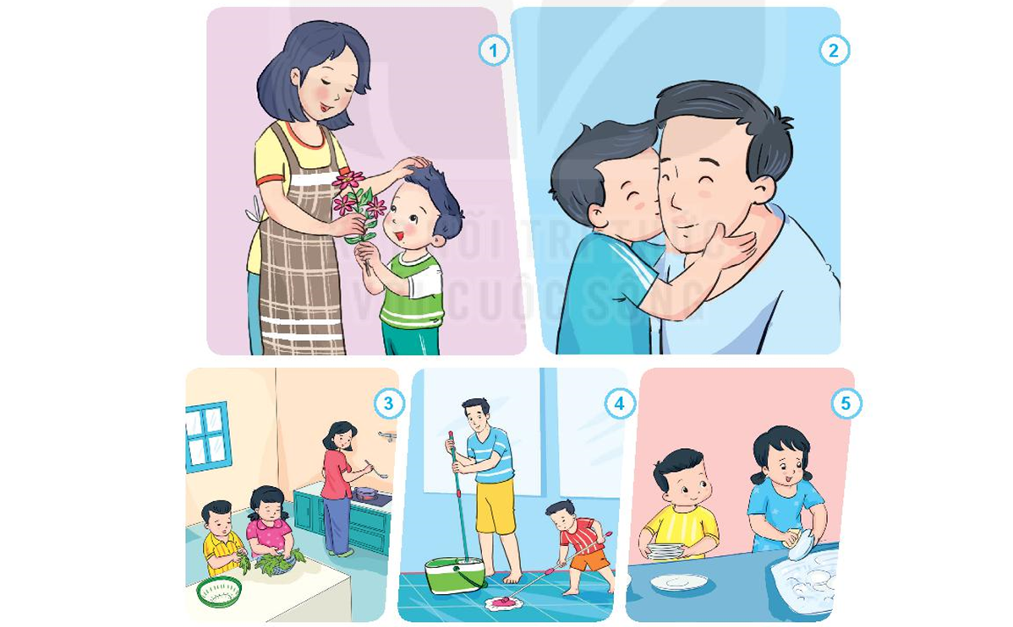
Khám phá
Các bạn dưới đây đã làm gì để thể hiện sự quan tâm,
chăm sóc cha mẹ? Vì sao cần quan tâm, chăm sóc cha mẹ?

Slide 5
Luyện tập
Em đồng tình với việc làm nào ? Không đồng tình với việc làm nào? Vì sao?

Slide 6
Luyện tập
Em đã làm được những việc gì để thể hiện sự quan tâm,
chăm sóc cha mẹ ?

Slide 7
Vận dụng
Bố em đi làm về vừa nóng, vừa mệt.Em sẽ làm gì?

Slide 8
Vận dụng
Em hãy quan tâm, giúp đỡ cha mẹ bằng những việc làm phù hợp.

Slide 9
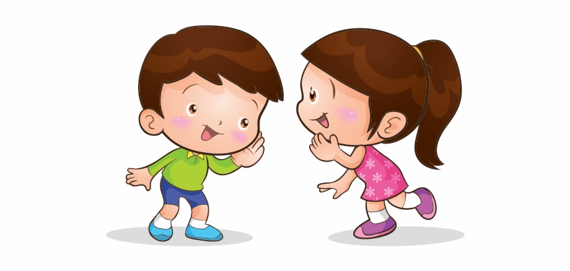
Vận dụng
Quan tâm, chăm sóc mẹ cha
Em luôn ghi nhớ mới là con ngoan.

Slide 10
Chóc thÇy c«, c¸c con cïng
gia đình m·i m·i
h¹nh phóc !

